Slide 1

СИСТЕМА ОБЕСПЕЧЕНИЯ БЕЗОПАСНОСТИ УСТОЙЧИВОГО РАЗВИТИЯ ГОРОДА
СИМПОЗИУМ 1.
Инженерные науки в техносфере настоящего и будущего
1B. Прикладная механика и компьютерные технологии в автоматизации и робототехнике
Выполнил: ученик 7в класса МБОУ СШ №11 Симаков Михаил | Руководитель: Педагог ФТК СЮТ г.Волгодонска Бильченко Константин Дмитриевич
г. Москва, 2019

Slide 2
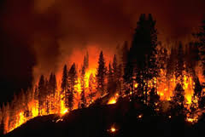
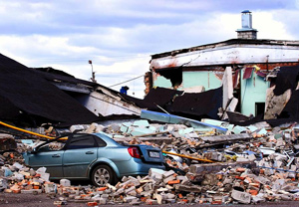
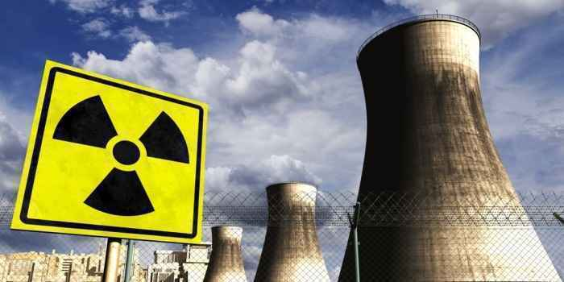
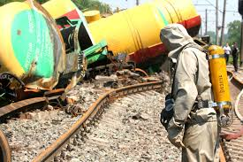
НАРАСТАНИЕ УГРОЗ В ПРИРОДНО-ТЕХНОГЕННОЙ СФЕРЕ
Гибель или потеря здоровья людей
Ущерб окружающей среде
Экономические потери
Notes:
Одним из наиболее сложных и ответственных технологических процессов на АЭС является перегрузка ядерного топлива, выполняемая перегрузочной машиной.
Перегрузка осуществляется во время ежегодных остановок реактора для планово-предупредительных работ. Топливо из реактора удаляется только сверху. Отработавшую тепловыделяющую сборку (ТВС)извлекают перегрузочной машиной из активной зоны реактора, и перемещают под водой к бассейну выдержки, где она устанавливается в специальный стеллаж. Затем перегрузочная машина извлекает свежую сборку из бассейна выдержки и перемещает ее обратно к активной зоне реактора.
Этот процесс наиболее эффективно изучать на его модели. Поэтому, целью проекта является создание модели процесса перегрузки ядерного топлива на атомных станциях с реакторами типа ВВЭР с использованием конструкторов LEGO и LEGO Mindstorms.

Slide 3
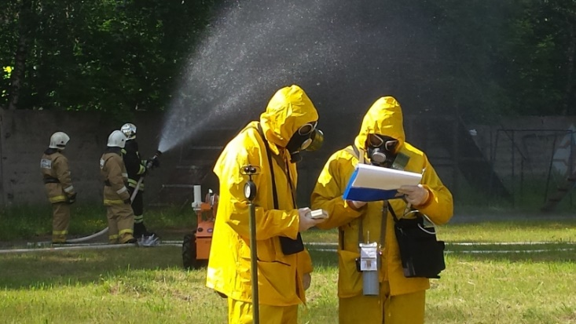
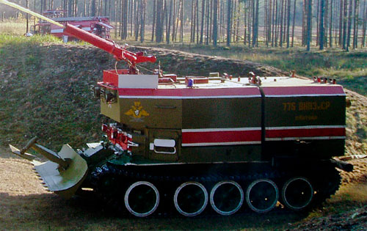
ЕДИНАЯ ГОСУДАРСТВЕННАЯ СИСТЕМА ПРЕДУПРЕЖДЕНИЯ И ЛИКВИДАЦИИ ЧС
МЧС России
Национальный и региональные центры управления в кризисных ситуациях
Органы государственной власти
Общественные организации и объединения
Вооруженные Силы РФ
ФЗ от 11.11.1994 «О защите населения и территории от чрезвычайных ситуаций природного и техногенного характера»
ФЗ от 22.08.1995 «Об аварийно-спасательных службах и статусе спасателей»
ФЗ от 12.02.1998 «О гражданской обороне»

Slide 4
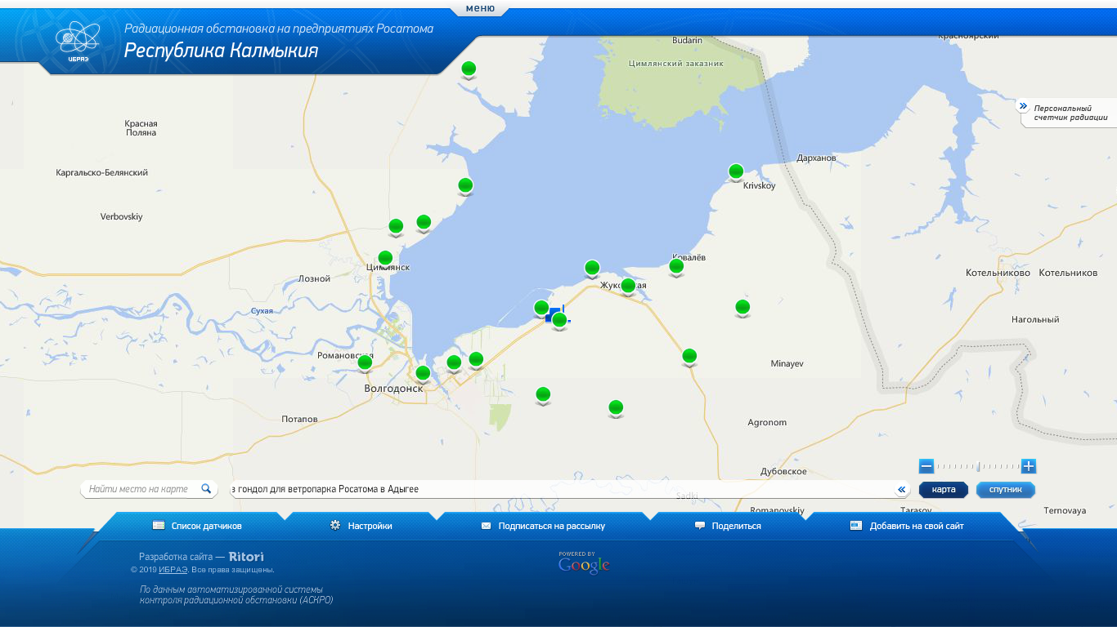
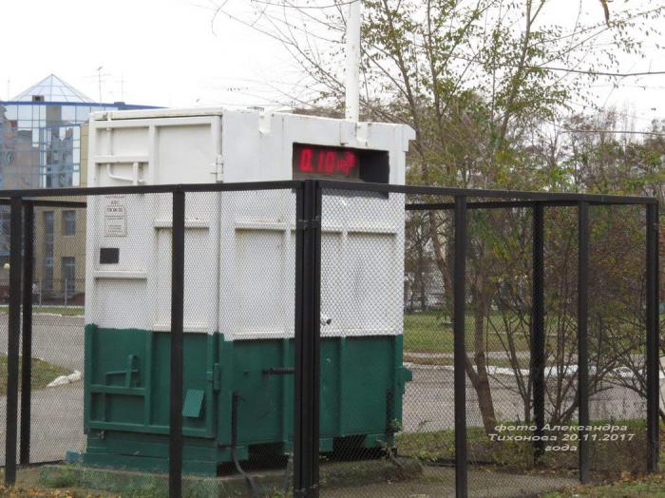
АСКРО РОСТОВСКОЙ АЭС
Недостатки:
Осуществляет только радиационный и температурный мониторинг.
Все Посты АСКРО стационарные.

Slide 5
ЦЕЛИ И ЗАДАЧИ ПРОЕКТА
Цель проекта:
обеспечение устойчивого развития городов путем создания модели системы, выполняющей сбор, обработку, обмен и выдачу информации в области защиты населения и территорий от чрезвычайных ситуаций (ЧС).
Задачи проекта:
Изучить виды ЧС, ее источники, поражающие факторы и характер развития.
Создать технические устройства системы с использованием конструктора Arduino.
Написать программы функционирования системы в среде Arduino IDE.
Выполнить программную реализацию веб-сайта.

Slide 6
ВИДЫ ЧС
Чрезвычайные ситуации природного характера:
Геофизические и геологические опасные явления.
Метеорологические и агрометеорологические опасные явления.
Гидрологические и гидрогеологические опасные явления.
Природные пожары.
Инфекционные заболевания людей.
Инфекционная заболеваемость сельскохозяйственных животных и растений болезнями и вредителями.
Чрезвычайные ситуации техногенного характера:
Транспортные аварии.
Пожары, взрывы (угроза взрывов).
Аварии с выбросом (угрозой выброса) химически опасных, радиоактивных или биологически опасных веществ.
Внезапное обрушение зданий, сооружений.
Аварии на электроэнергетических системах, на коммунальных системах жизнеобеспечения.
Гидродинамические аварии.
Чрезвычайные ситуации экологического характера, связанные с изменением состояния суши, атмосферы, водной среды.

Slide 7
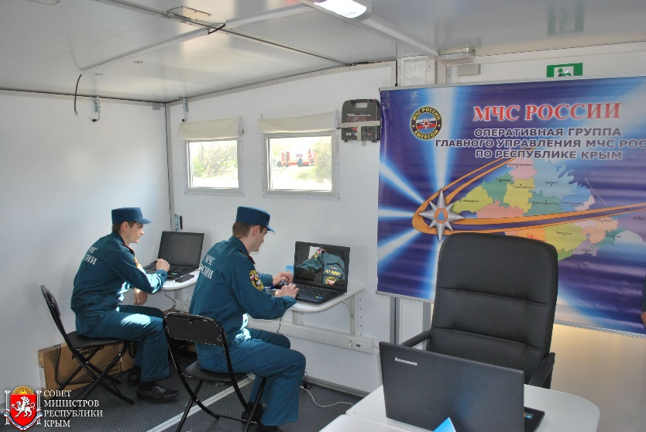
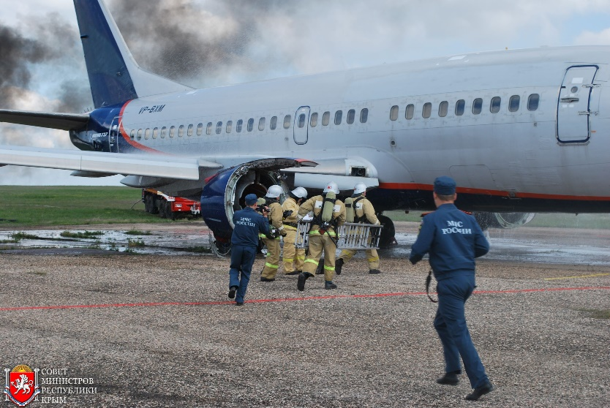
СТАДИИ РАЗВИТИЯ ЧС
Стадия накопления отклонений от нормального состояния или процесса (продолжительность сутки-столетия).
Запуск чрезвычайного события, лежащего в основе ЧС.
Процесс чрезвычайного события, во время которого происходит высвобождение факторов риска, оказывающих неблагоприятное воздействие на население, объекты и окружающую среду.
Стадия затухания - период от перекрытия источника опасности до полной ликвидации её прямых и косвенных последствий (продолжительность годы-десятилетия).

Slide 8
ФУНКЦИИ СИСТЕМЫ
Учет и размещение Постов контроля с использованием наземного и воздушного транспорта
Контроль, хранение и представление пользователям значений измеренных параметров
Мониторинг обстановки в местах размещения Постов контроля
Сигнализация превышения уровней контролируемых параметров

Slide 9
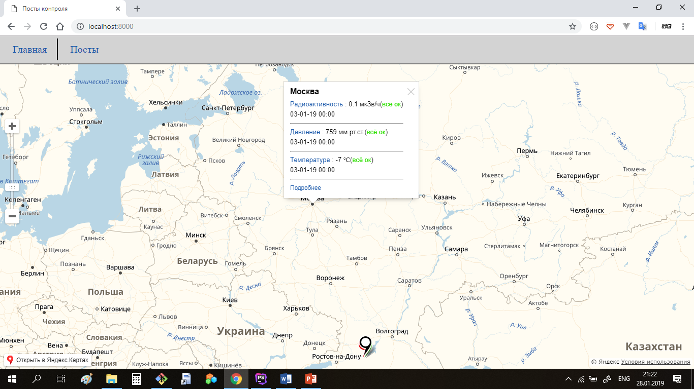
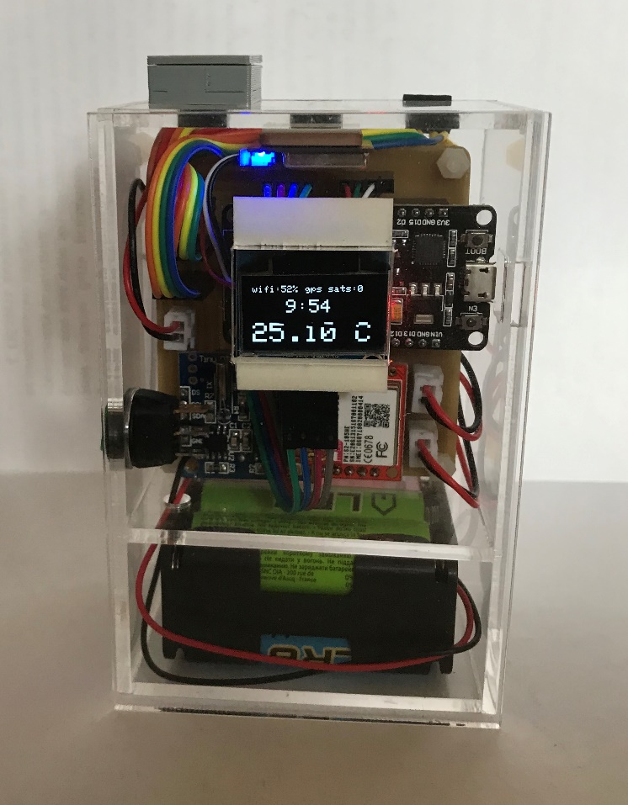
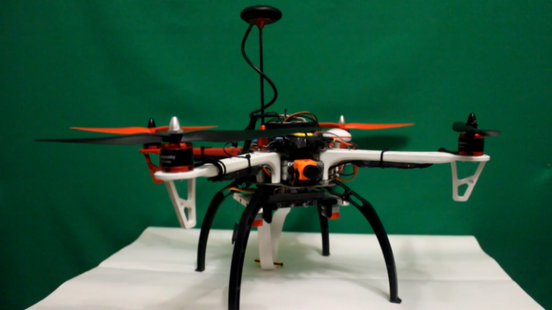
СОСТАВ СОБУРГ 4М
Сервер с базой данных
Посты контроля
Квадрокоптер

Slide 10

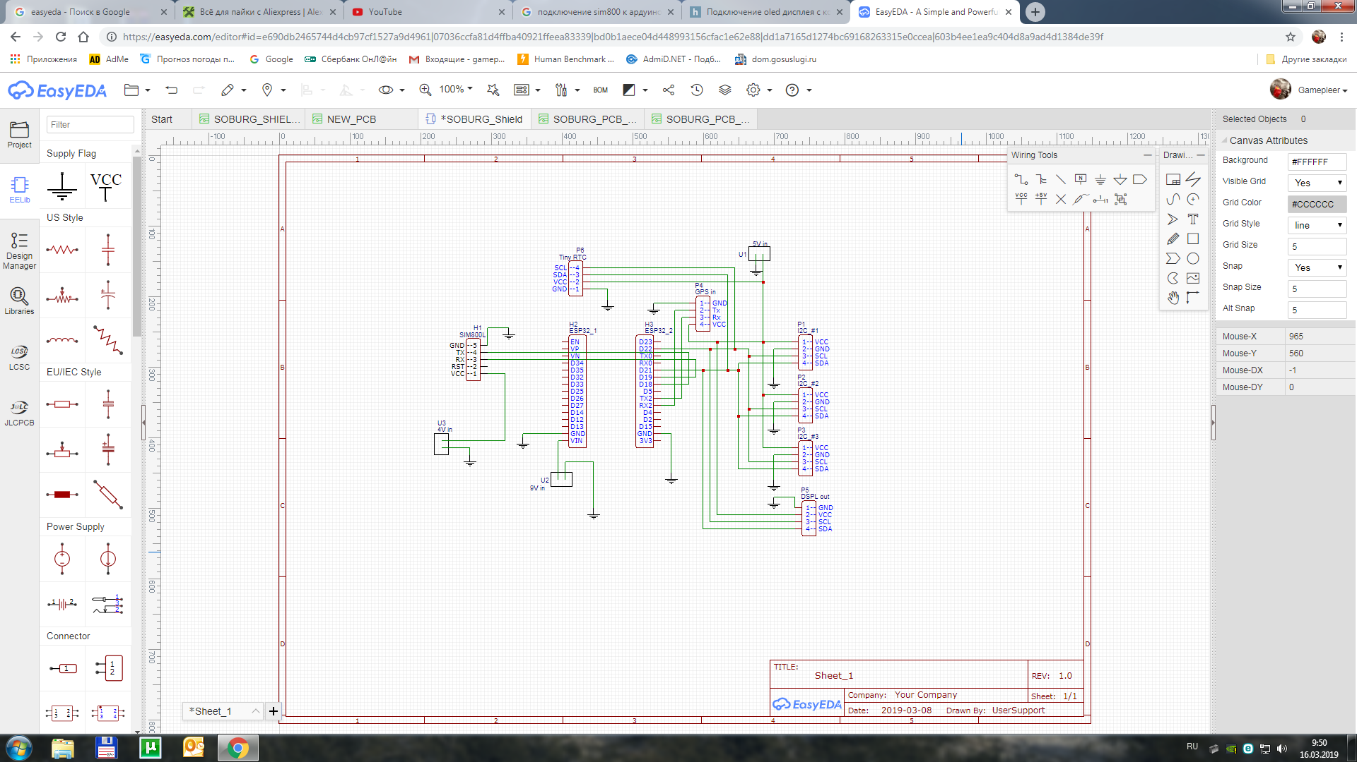
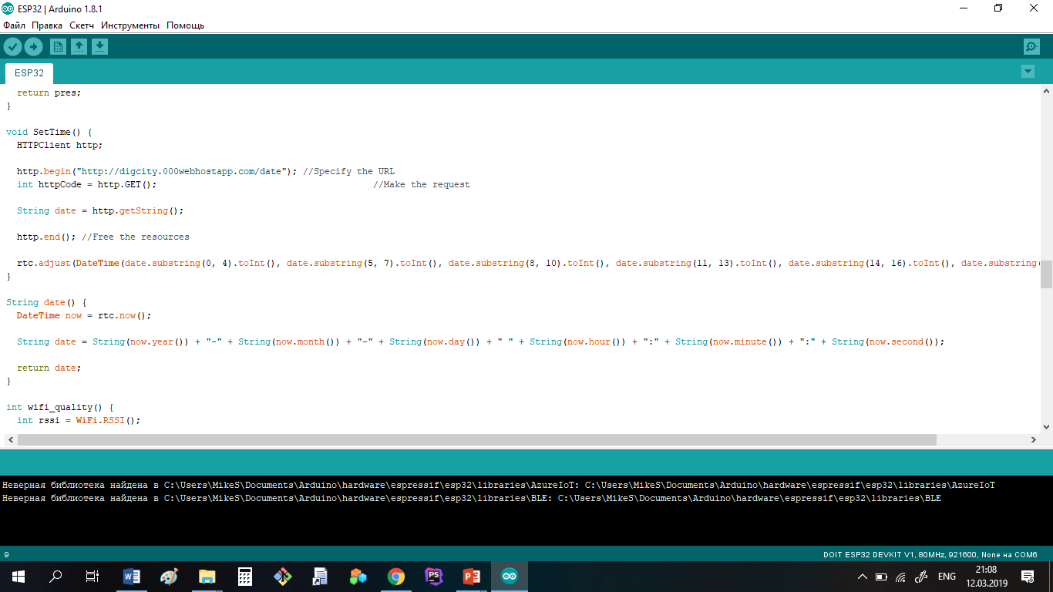
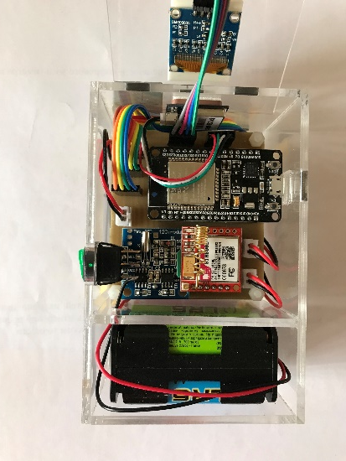
ПОСТ КОНТРОЛЯ
Пост контроля
Схема Поста контроля
Состав Поста контроля
Программа функционирования
Поста контроля

Slide 11
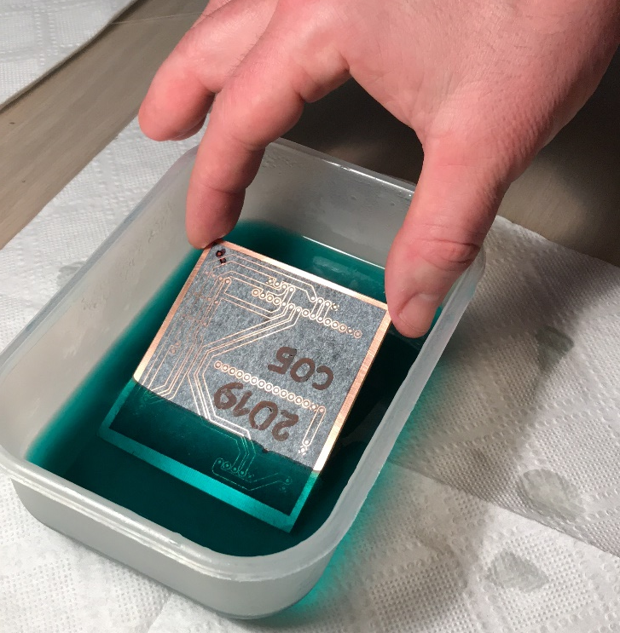
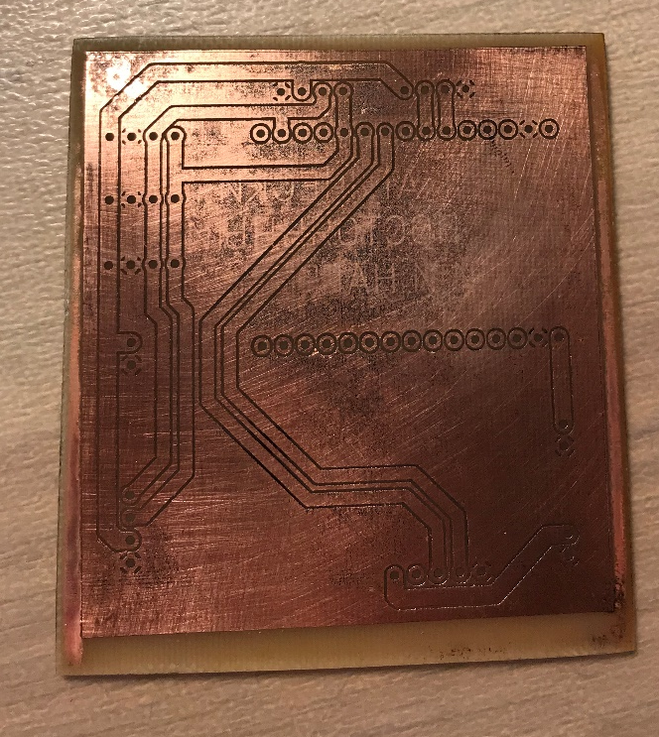
СОЗДАНИЕ ПЕЧАТНОЙ ПЛАТЫ
Вытравливание печатной платы
Готовая печатная плата

Slide 12
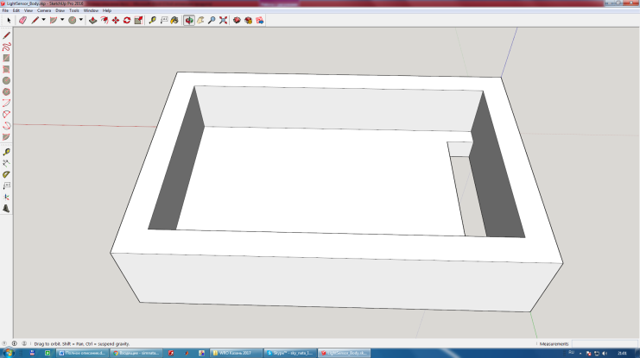
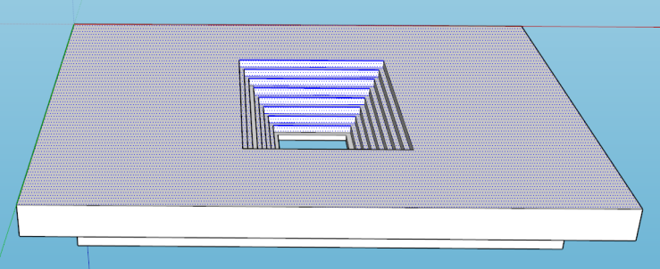
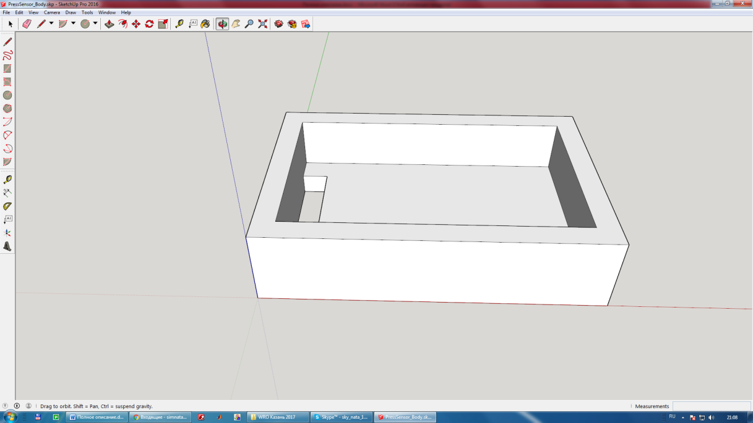
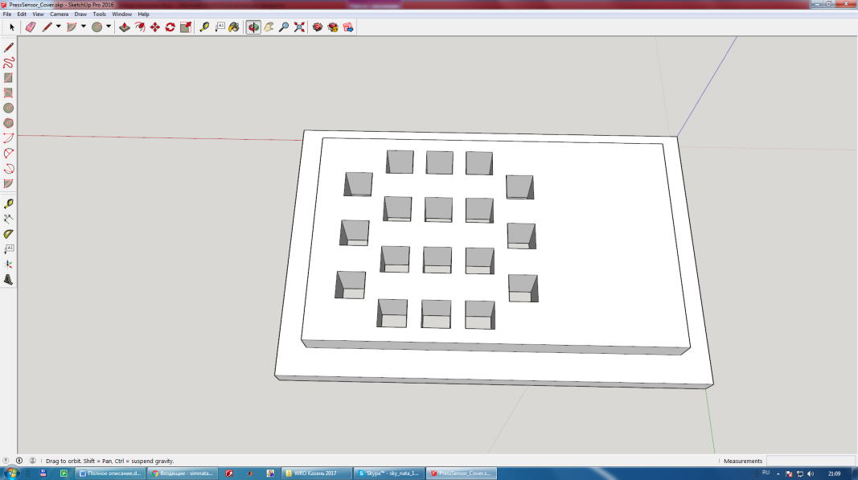
3D МОДЕЛИ В ПРОГРАММЕ SKETCH UP
3D модель основания и крышки корпуса датчика освещенности BH1750
3D модель основания и крышки корпуса датчика давления BMP180

Slide 13
БЛОК-СХЕМА СОБУРГ 4М
Отображение на экране
Запуск
Отправка данных на сервер
Подключение к Wi-Fi сети
Получение текущего времени и координат
Подключил-ся к Wi-Fi сети?
нет
Получение значений с датчиков
да
Синхронизация с сервером
Определение подключенных датчиков с помощью адреса I2C

Slide 14
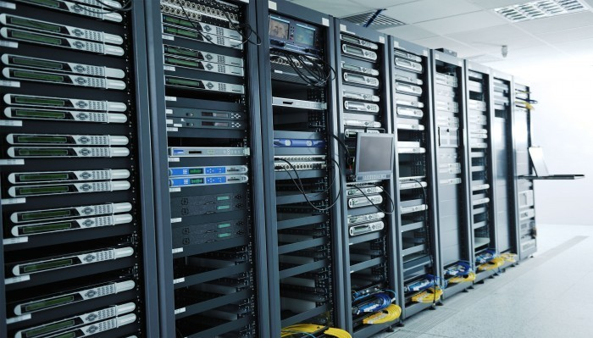

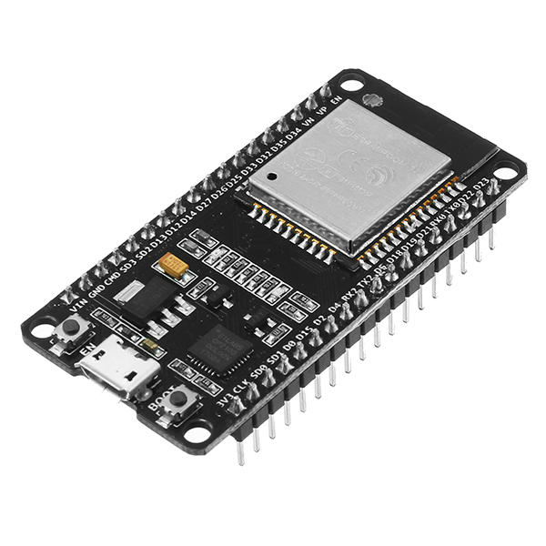
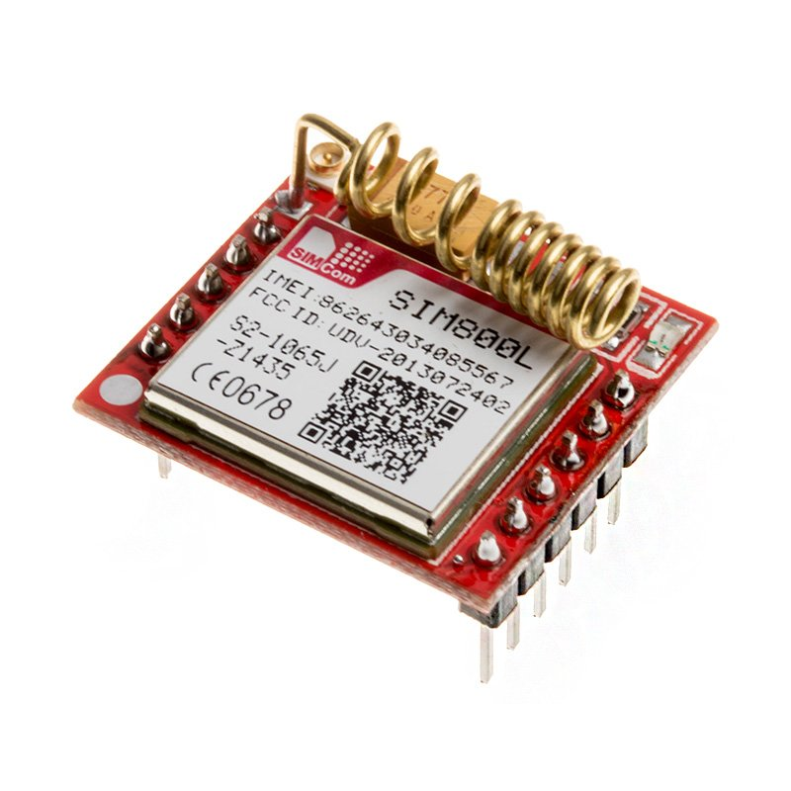
СВЯЗЬ ПОСТА КОНТРОЛЯ С СЕРВЕРОМ
Сервер с базой данных
Плата ESP32 с Wi-Fi модулем
GPRS модуль

Slide 15

ВЕБ-САЙТ СОБУРГ 4М
Вы можете перейти на сайт, отсканировав QR-код

Slide 16

ИСПОЛЬЗУЕМЫЕ ТЕХНОЛОГИИ И ПО
Языки программирования:
серверный язык PHP
язык разметки HTML5
язык стилей CSS
Программное обеспечение и сайты:
среда PhpStorm;
Система управления базами данных MySQL;
программная платформа Laravel;
браузер Google Chrome;
эмулятор командной строки Линукс Git Bash;
система контроля версий - сайт GitHub.

Slide 17
ГЛАВНАЯ ВЕБ-СТРАНИЦА САЙТА

Slide 18
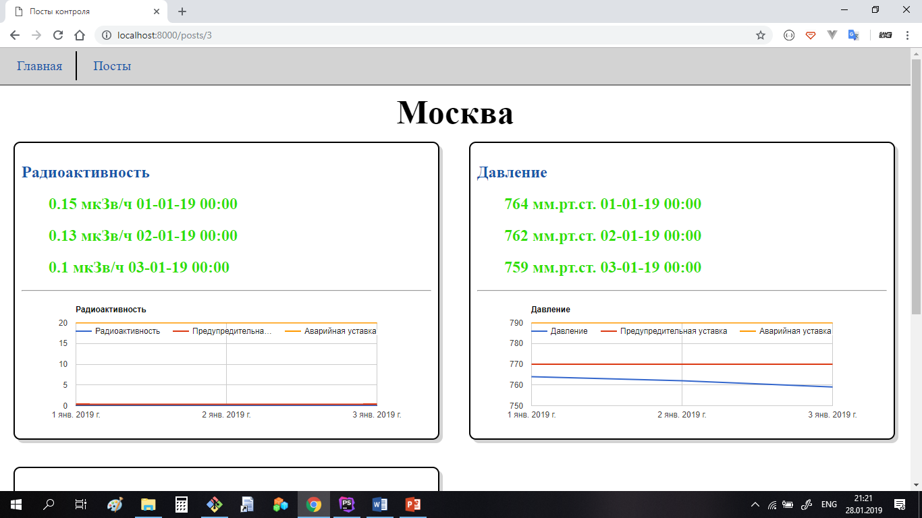
ВЕБ-СТРАНИЦА САЙТА «ДАННЫЕ ПОСТА КОНТРОЛЯ» (ФРАГМЕНТ)

Slide 19
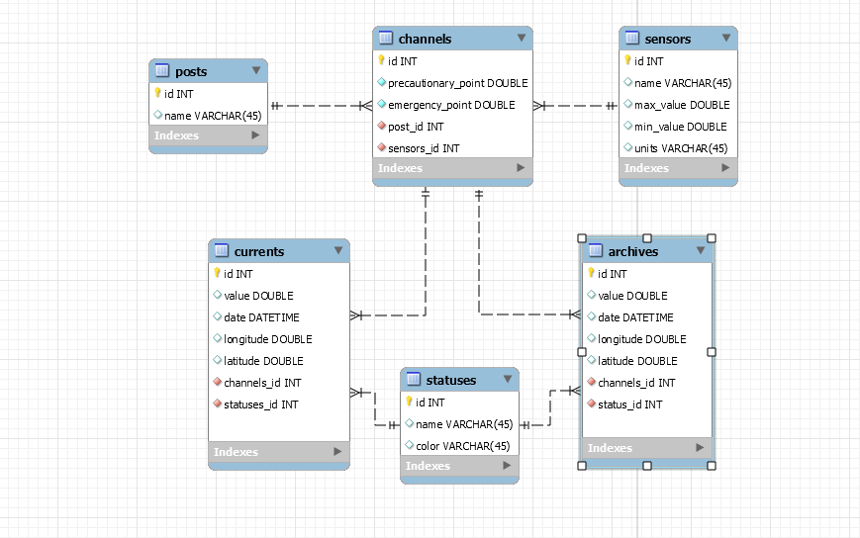
МОДЕЛЬ БАЗЫ ДАННЫХ В MYSQL WORKBENCH

Slide 20
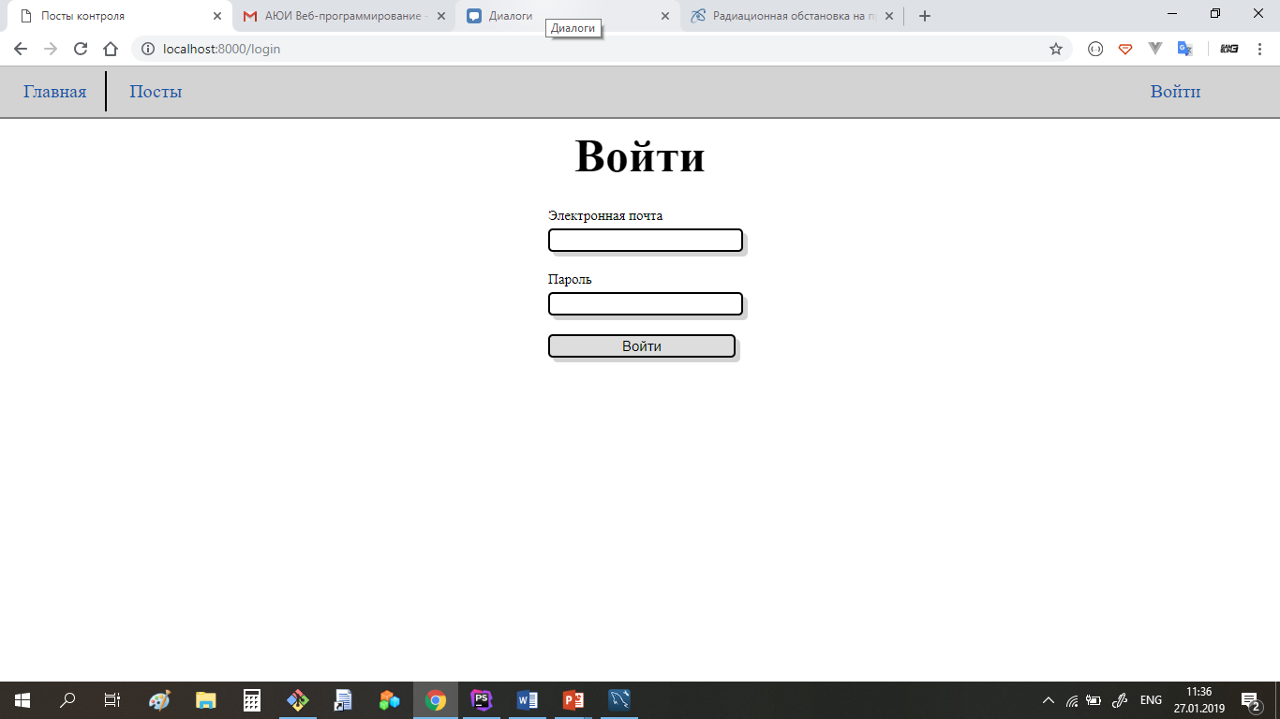
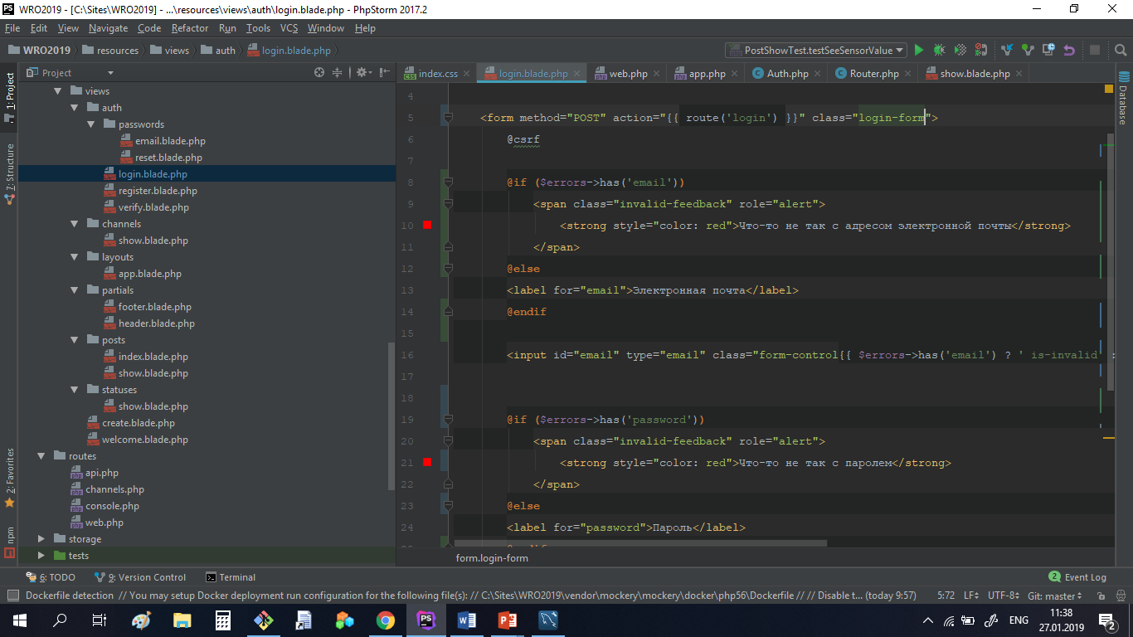
ВЕБ-СТРАНИЦА «АВТОРИЗАЦИЯ АДМИНИСТРАТОРА» И ЕЕ РЕАЛИЗАЦИЯ

Slide 21

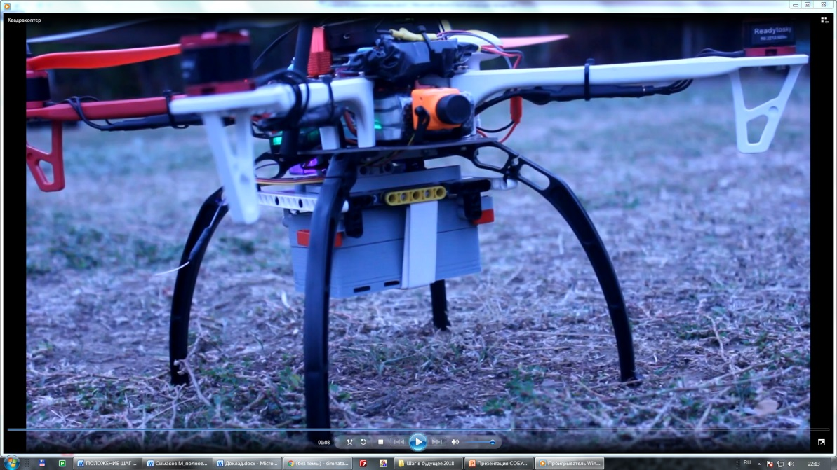
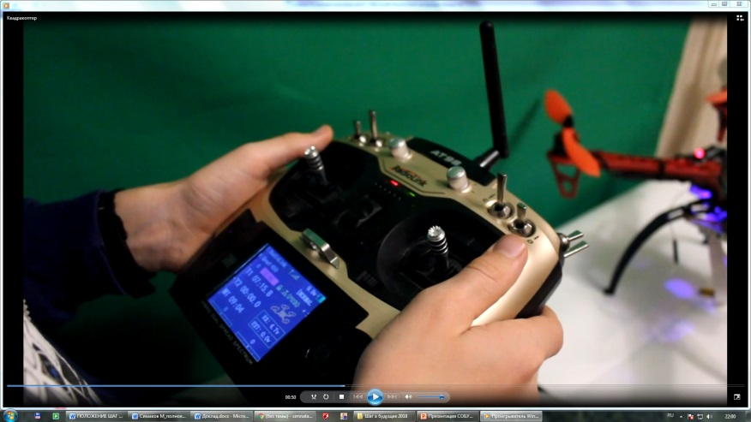
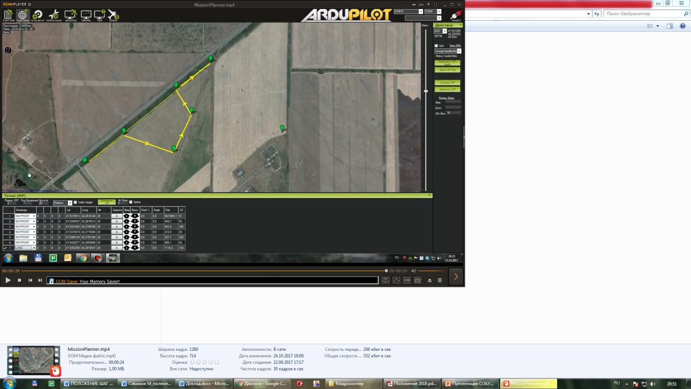
КВАДРОКОПТЕР
Квадрокоптер
Квадрокоптер с Постом контроля
Пульт дистанционного управления для ручного размещения Постов контроля
Программа Mission Planner для автоматического размещения Постов контроля

Slide 22
СПАСИБО ЗА ВНИМАНИЕ!!!

